Slide 1

Réforme système santé en Allemagne- ticket modérateur
Par Eddie Ouédraogo et Maricarmen Arenas

Slide 2
Introduction
Coûts croissants du système de santé: population vieillissante + inv. technologie
Réforme instaurée en Allemagne1997 pour contenir les coûts
Étude de Winkelmann (2004) : mesurer l’effet des tickets modérateurs - nombre de visites chez le médecin pour mesurer l’effet sur les médicaments (corrélation)
IMPORTANT CAR SI EFFET:
Réduction de l’aléa moral (visites superflues)
Réduction des coûts de santé

Slide 3
notre analyse
Effet réforme sur le nombre de visites chez le médecin chez les individus de 18 et plus faisant partie du système de santé public Allemand
Modèle linéaire de base + variables de contrôle
Modèle avec effets fixes
Régressions pour une population hétérogène (Groupes- Données descriptives)

Slide 4
Revues littéraires
Ziebarth, Nicolas R. -Effet tickets modérateurs sur centres de réhabilitation- Allemagne
Farbmacher, Helmut – Réforme 2004 en Allemagne visites chez le médecin et médicaments
Krůtilová,Veronika- Augmentation des frais système de santé, effet sur services de luxe, prescription
Schmitz,Hendrik – Effet des Franchises sur les individus, introduction des co-paiements
Gerfin, Michael; Schellhorn, Martin.- Déductibles en Suisse ticket modérateur

Slide 5
Réforme en Allemagne
Population 90% « Social Health Insurance »(SHI)
Instauré en mi-1997 pour diminuer coûts
Tickets modérateurs médicaments –exceptions conditions sociaux économiques
Augmentation fixe de 6DM = 200% petit format de médicament
Autres mesures sur les médicaments
1999 fin de la réforme (ticket modérateur diminue de 1 à 3 DM)
1DM = 0.55$ US

Slide 6
Données et statistiques descriptives
Étude longitudinale
« German Socio-Economic Panel » (GSOEP)
Données de 1995-1999
Variables de contrôle en 3 catégories:
santé globale (sport, âge, santé perçue)
contrainte budget (statut emploi, log de l’équivalence de revenu )
préférences (femme, homme, éducation, grandeur du foyer)
Moyenne est de 2.54 et écart-type de 4.25 ( toutes années confondues)

Slide 7
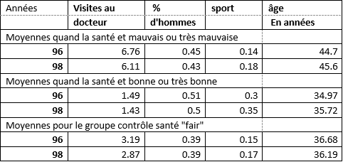
Santé
Pour bonne santé et santé « fair »
4% de 1996 à 1998
Pour mauvaise santé:
10%
****
Contredit Winkelmann

Slide 8
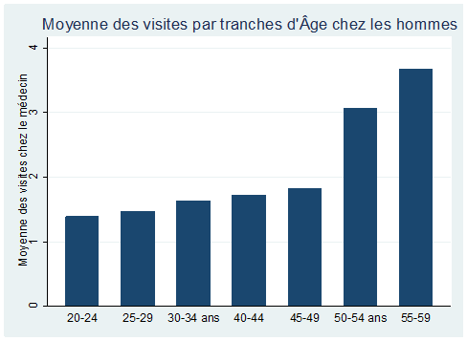
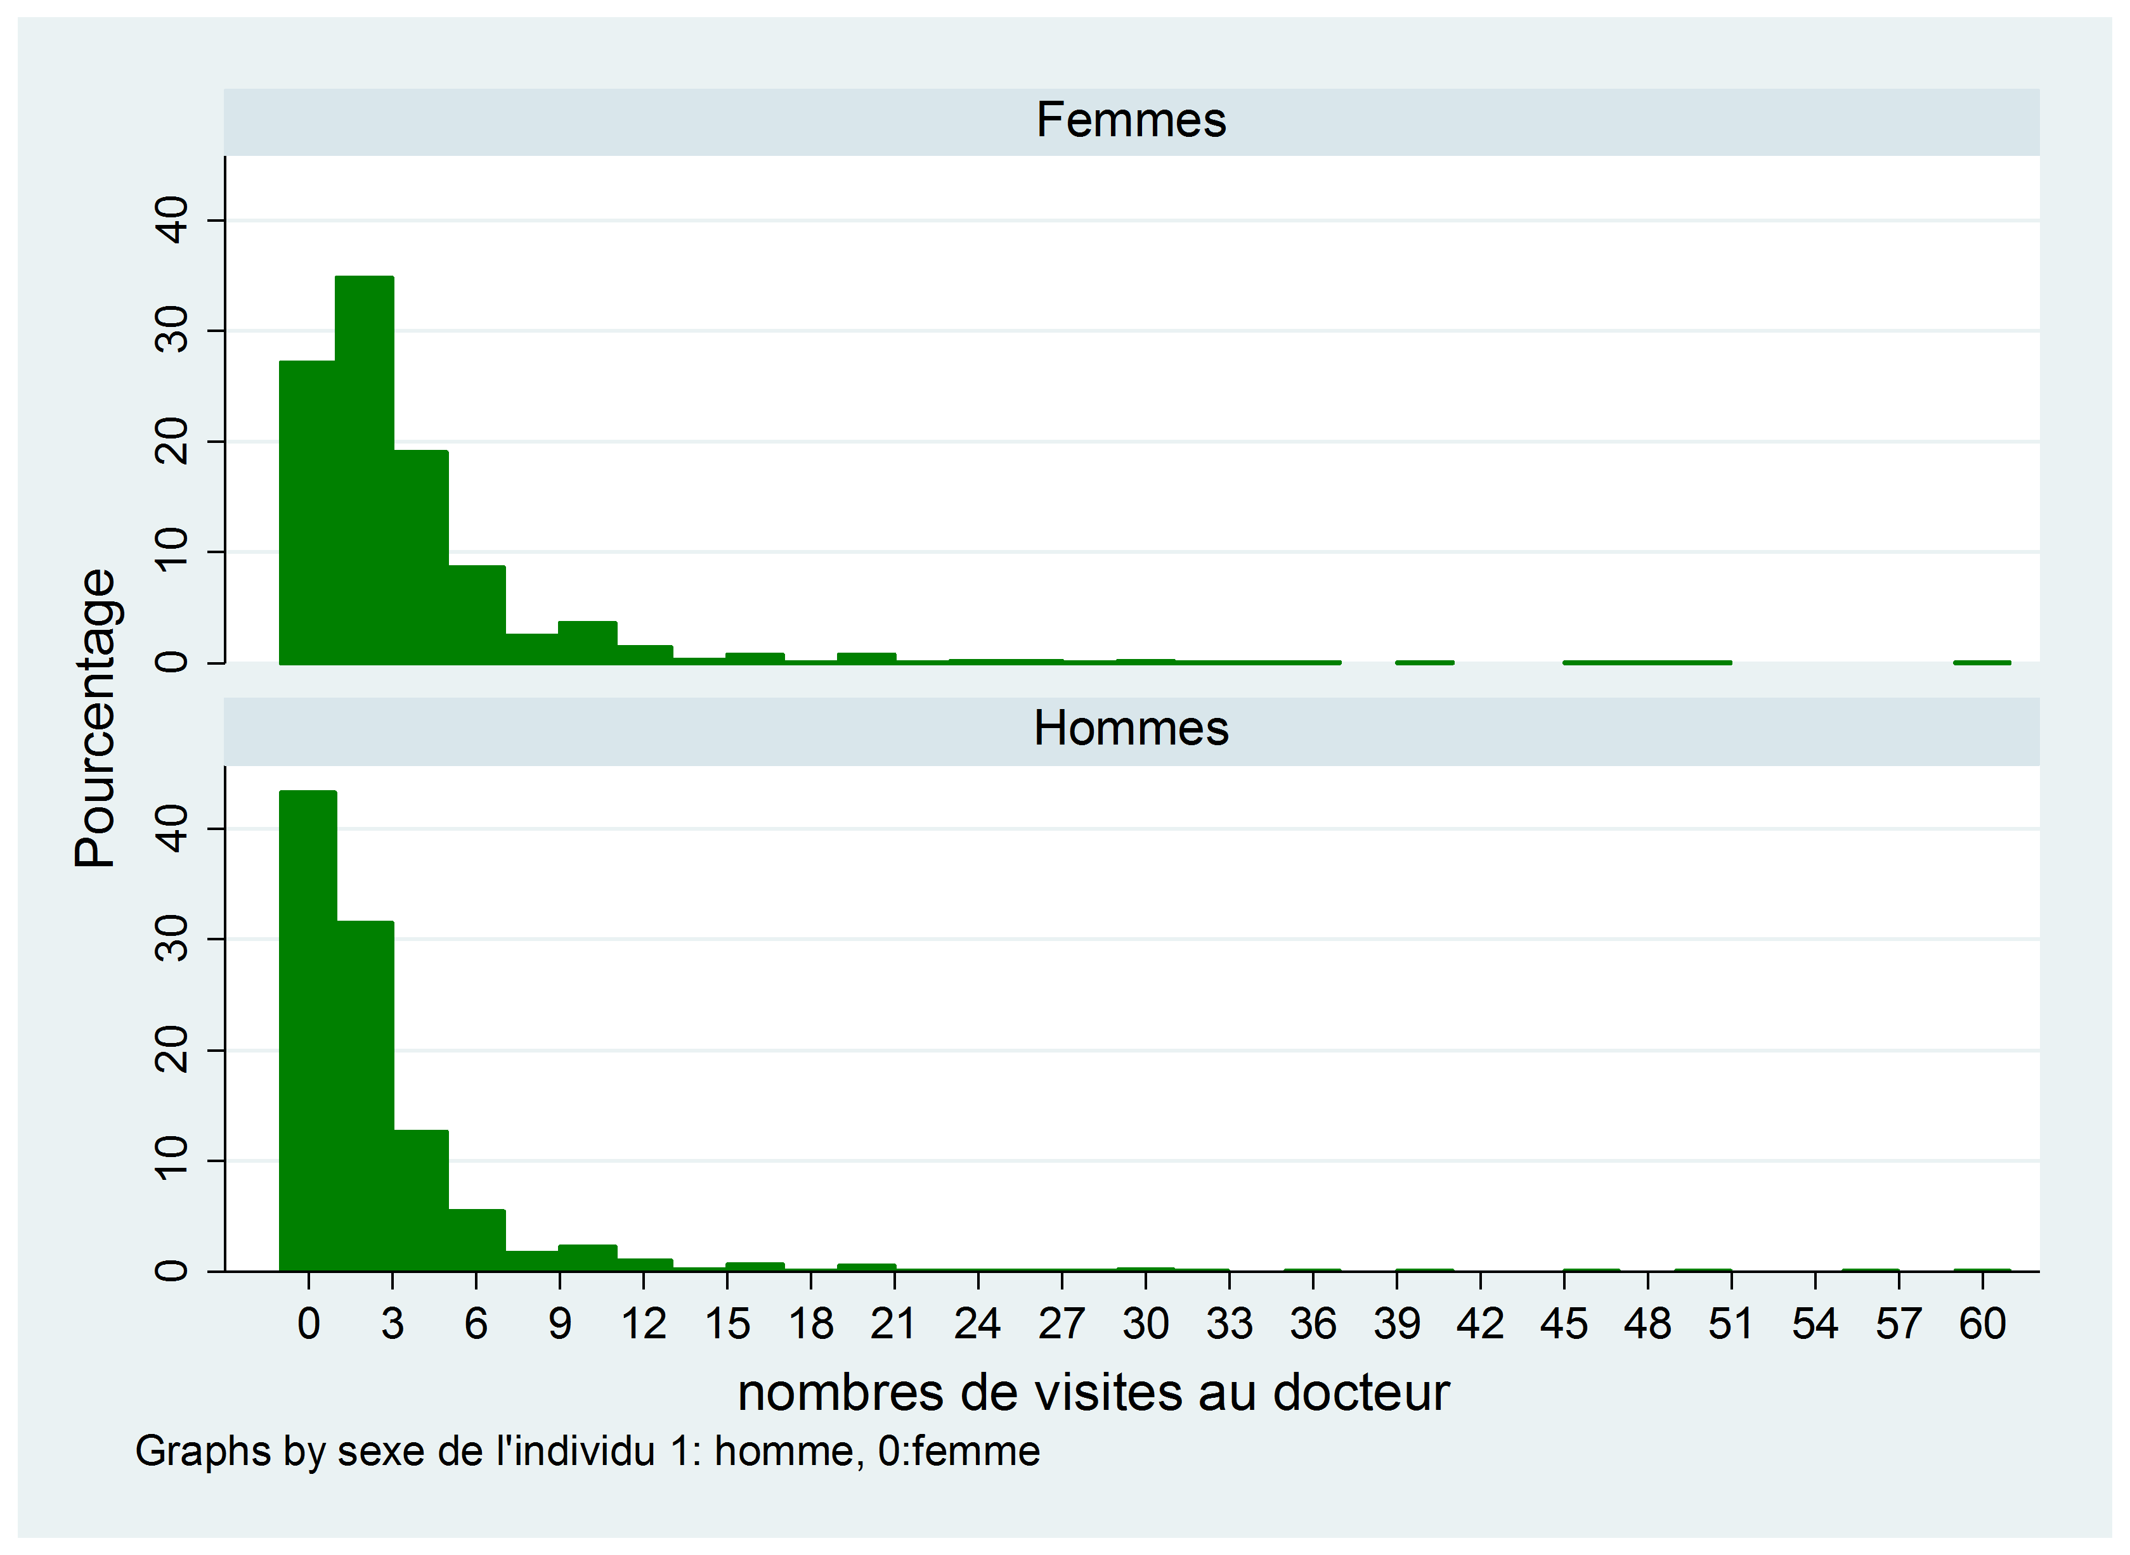
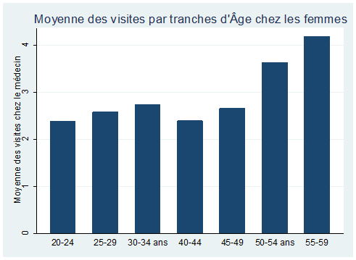
Femmes vs hommes

Slide 9
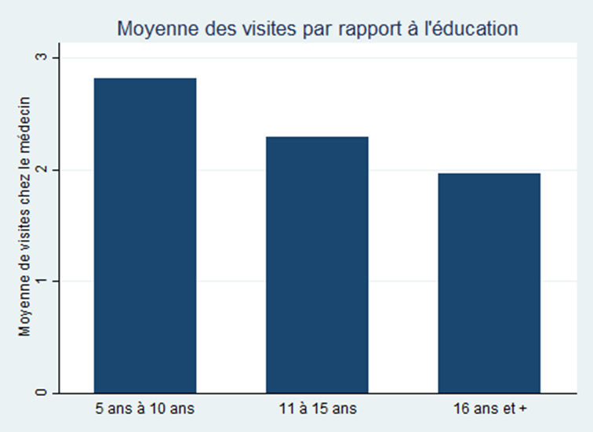
Par catégorie d’années d’éducation

Slide 10
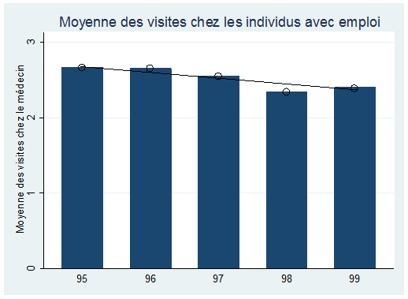
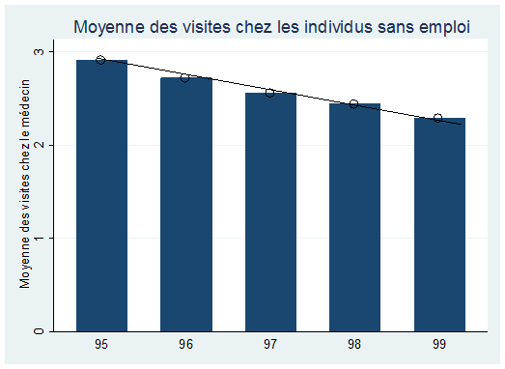
Emploi vs sans emploi

Slide 11
Régressions Linéaire et à effet fixes
Régressions par rapport à l’année 1995
Y_{it} = β₀ + β₉₆(year=1996)_{it}+ β₉₇(year=1997)_{it}+ β₉₈(year=1998)_{it}+ β₉₉(year=1999)_{it} (1)
On rajoute les variables de contrôle une catégorie à la fois ….
Y_{it} = β₀ + β₉₆(year=1996)_{it}+ β₉₇(year=1997)_{it}+ β₉₈(year=1998)_{it}+ β₉₉(year=1999)_{it} +
+∑ β_{i*} X_{it} (4)
EFFETS FIXES
(AREG)Y_{it} = β₀ + β₉₆(year=1996)_{it}+ β₉₇(year=1997)_{it}+ β₉₈(year=1998)_{it}+ β₉₉(year=1999)_{it} + +∑ β_{i*} X_{it}

Slide 12
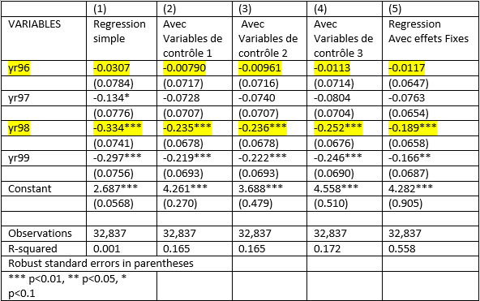

Slide 13
Tests joints d’année en année
H₀ : yr96=yr97, yr97=yr98, yr98=yr99 VS
yr96=!yr97, yr97=!yr98 yr98=!yr99
Où « =! » Symbolise l’inégalité entre les deux termes
On trouve par déduction effet 1996 semblable 1997 et 1998 semblable 1999
On « drop » 1997
On créée la variable Réforme prochains modèles
Y_{it} = β₀ + β_{x*}Réforme +∑ β_{i*} X_{it} si X==1
Y_{it} = β₀ + β_{x*}Réforme + β_{2*}X_{1t}+ β_{2*}(X_{1t} * Réforme) +∑ β_{i*} X_{it}

Slide 14
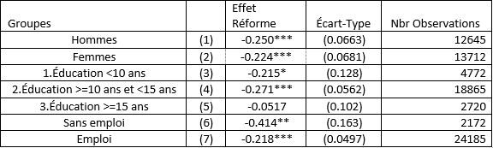
Groupes contrôlé par les 3 catégories
Presque même résultats avec variables croisées! Différences dû à la manière de contrôler

Slide 15
Tests joints pour tendance emploi
Création de variable temps – NON CONCLUSIF
ESSAIE AVEC DES TESTS JOINTS D’ANNÉE EN ANNÉE
H₀ : yr96=yr97; yr97=yr98;yr98=yr99 vs yr96=!yr97; yr97=!yr98;yr98=!yr99
Où « =! » Symbolise l’inégalité entre les deux termes
On trouve qu’on ne peux pas rejeter l’hypothèse nulle pour aucun des tests
Tendance?

Slide 16
CONTEXTE QUÉBECOIS
Le système d’assurance de médicament public 43% population : dont les sans emploi
Québec n’a pas beaucoup de pouvoir de négociation avec les compagnies pharmaceutiques
Dépenses pour médicaments plus élevés que les autres provinces
Médicaments génériques plus chères (Canada) jusqu’à la réforme récente- fabrication!
Hypothèse: l’effet des deux réformes pourrait être bénéfique pour l’État

Slide 17
CONCLUSION
EFFET STATISTIQUEMENT SIGNIFICATIF MAIS PAS ÉNORME
EFFET SEMBLE DURER DANS LE TEMPS – 1999
POPULATION SEMBLE HOMOGÈNE SELON NOS RÉSULTATS
Les SANS EMPLOI A PEUT-ÊTRE UNE TENDANCE DANS LE TEMPS
ON AIMERAIT SAVOIR COMBIEN L’EFFET AURAIT EN $$

Slide 18
Questions?

